Slide 1

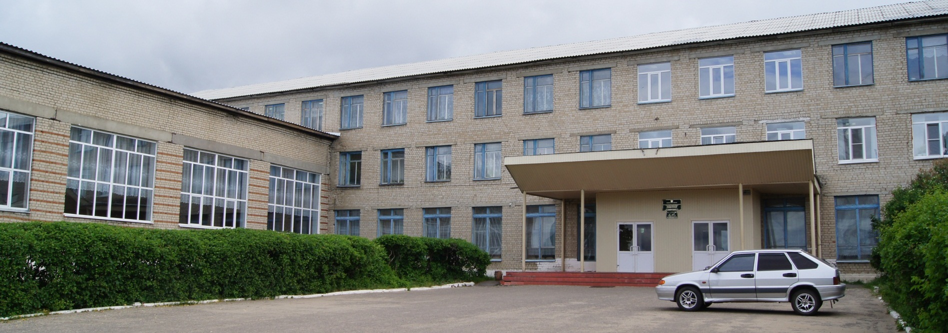

Государственное бюджетное образовательное учреждение
Республики Мордовия
среднего профессионального образования (ССУЗ)
«Краснослободский аграрный техникум»
«Повышение эффективности практико-ориентированных форм обучения в подготовке конкурентоспособных специалистов».
Интякова А.П. заместитель директора по учебной работе

Slide 2
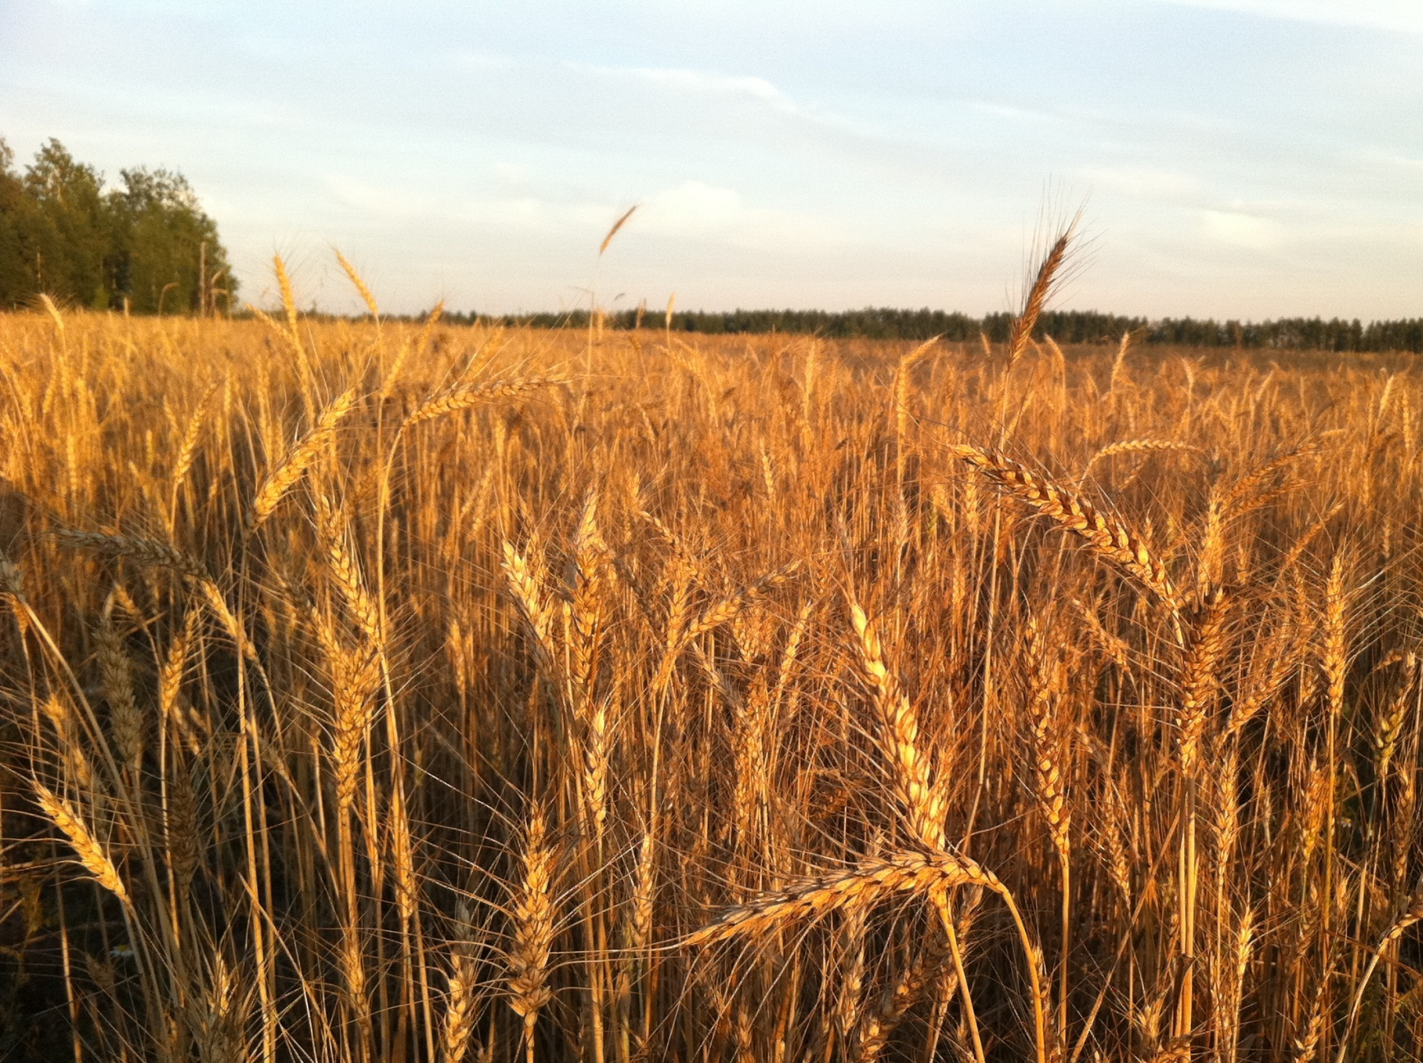
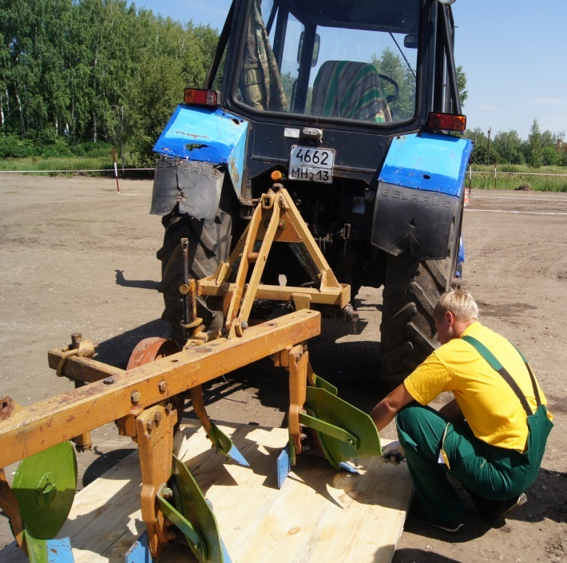
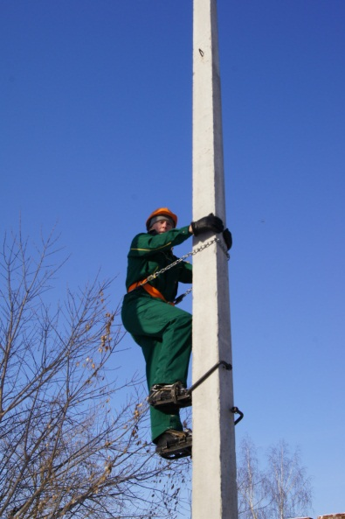
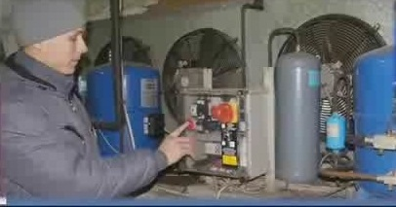
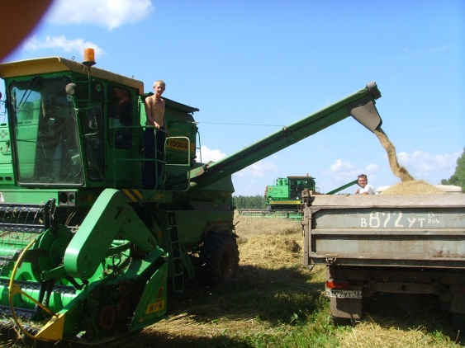
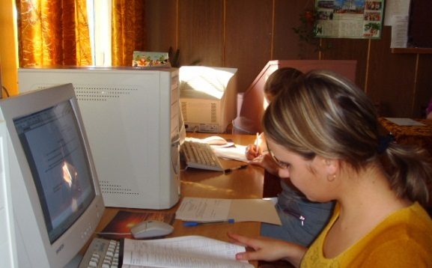
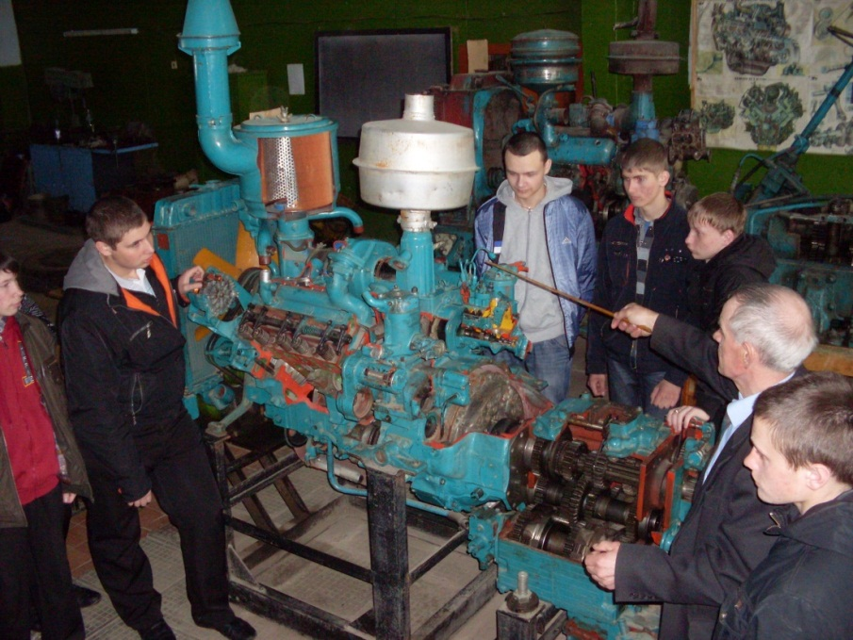
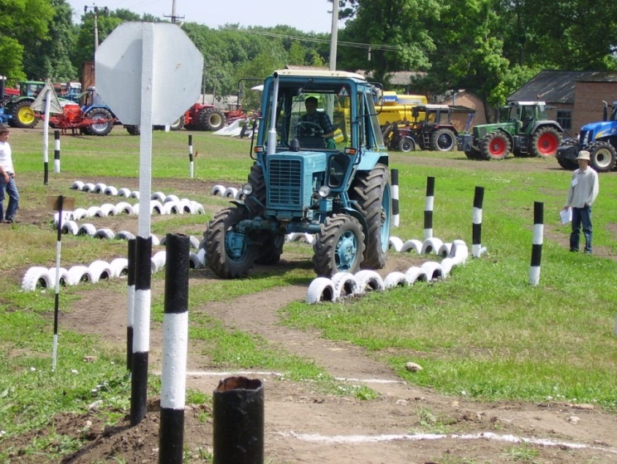
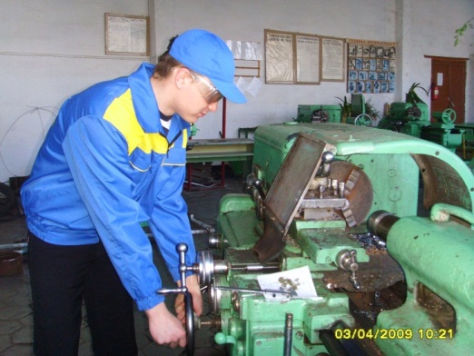
Подготовка кадров для агропромышленного комплекса

Slide 3
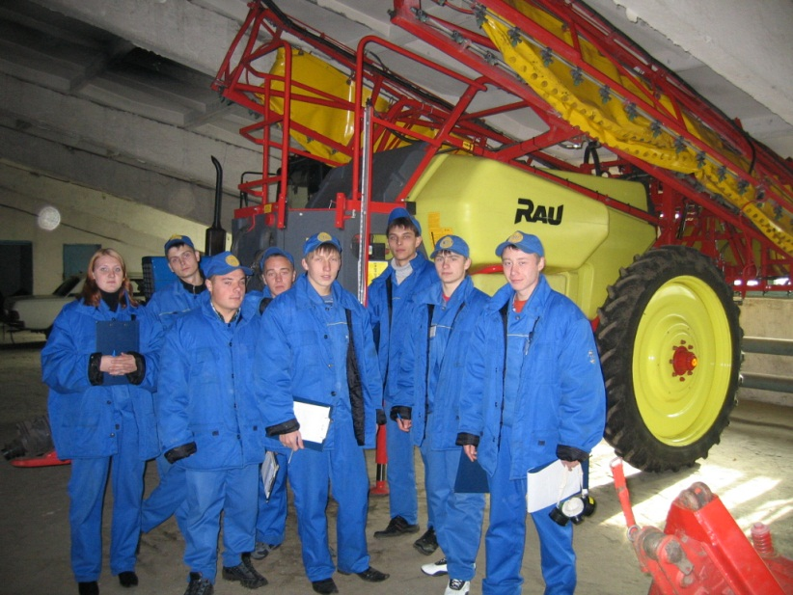
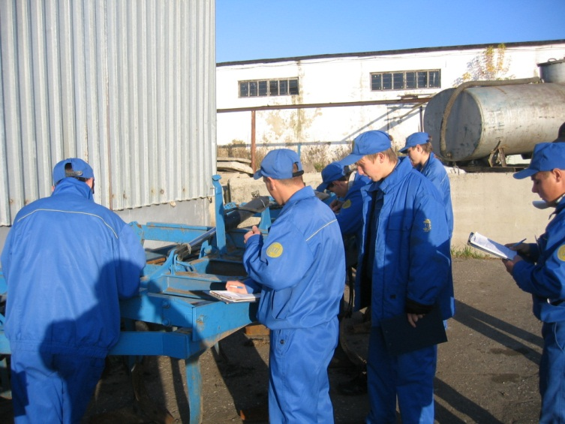
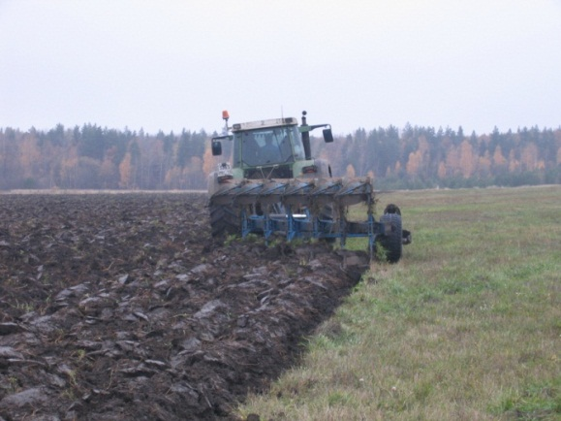
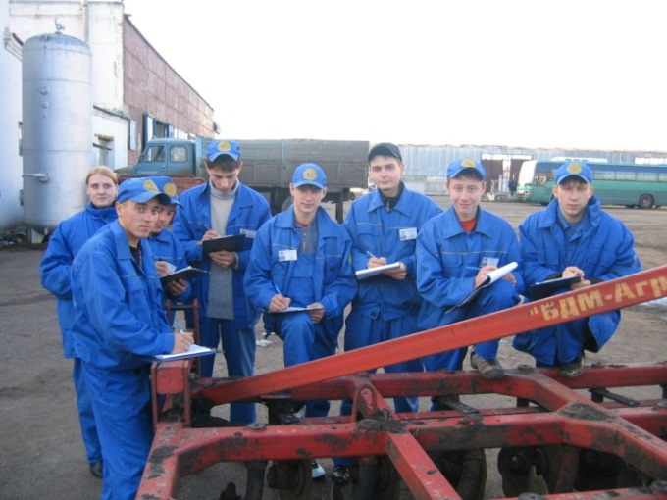
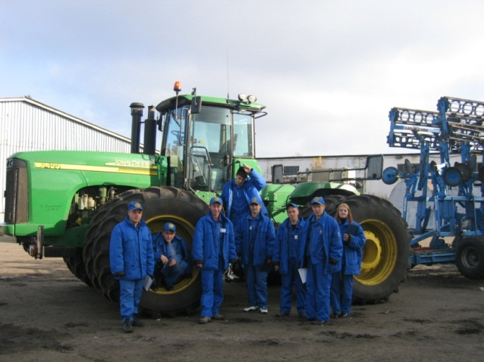
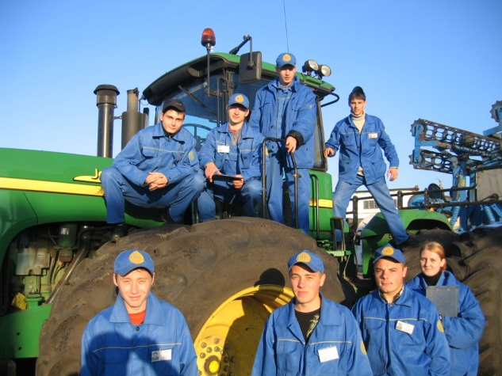
Студенты осваивают современные технологии

Slide 4
Модель конкурентоспособного специалиста
· Профессиональная компетентность;
· Научное мировоззрение;
· Высокая нравственная культура;
· Креативность;
· Стремление к саморазвитию;
· Ведущие здоровый образ жизни.

Slide 5
Реализация
практико-ориентированных форм существляется через:
- Личностную ориентацию обучения путём трёх видов учебной деятельности:
·Познавательной,
· Информационно-коммуникативной,
· Рефлексивной;
- Технологическое обучение;
- Практическое обучение

Slide 6
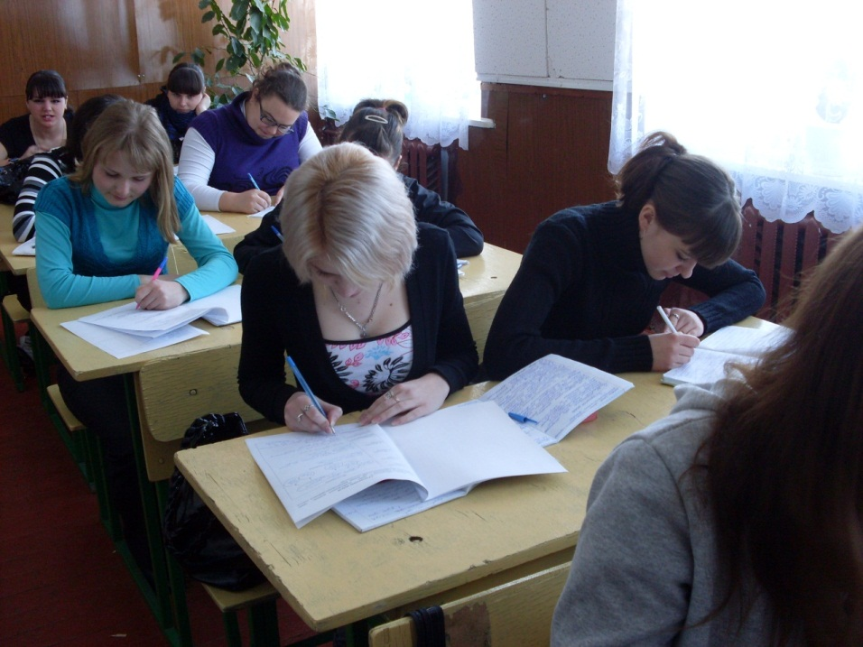
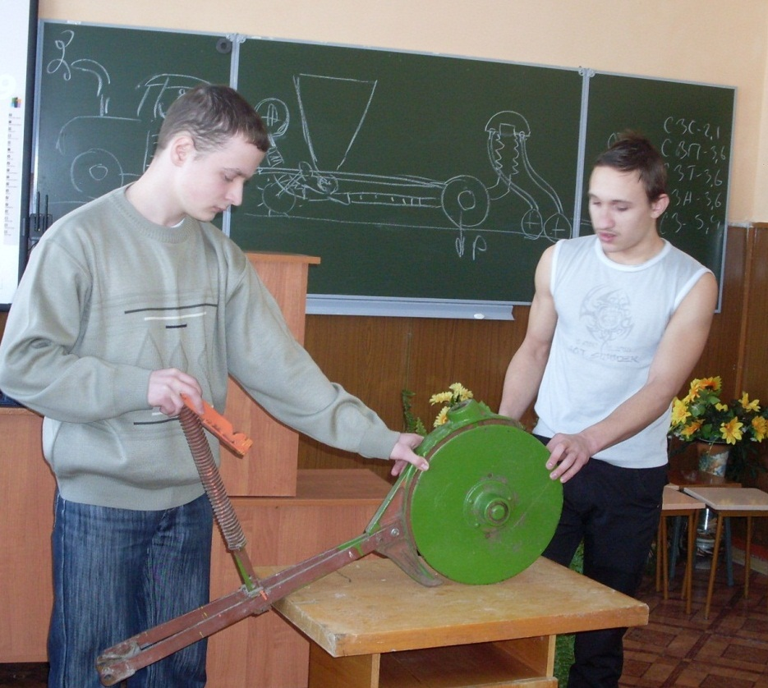
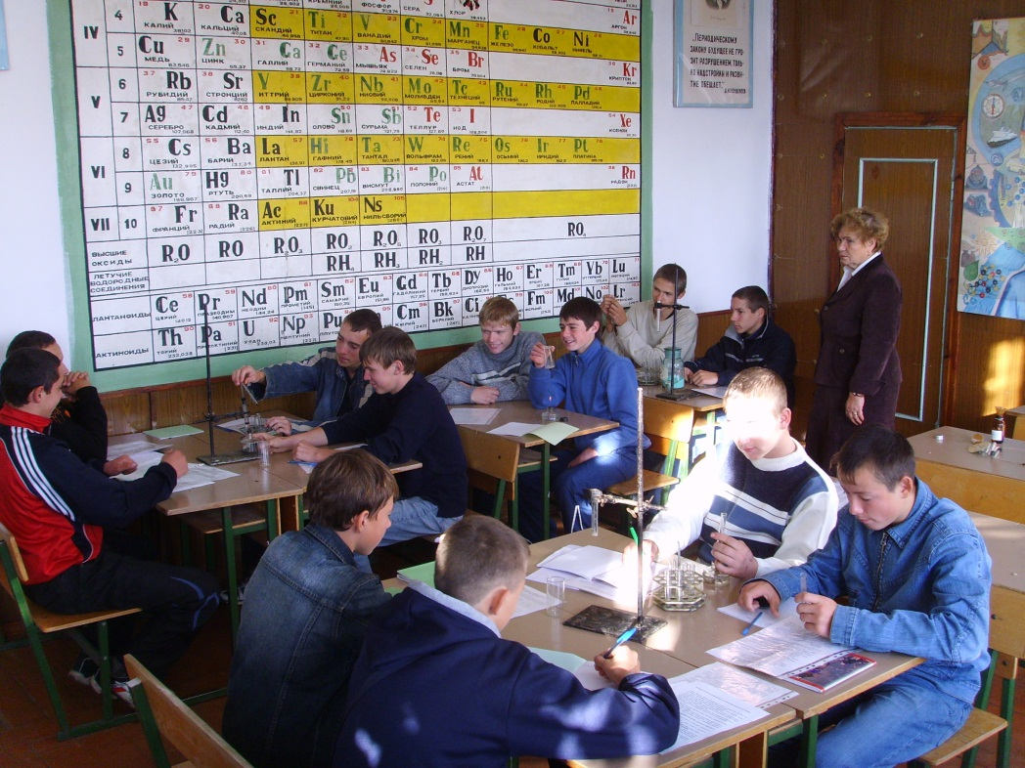
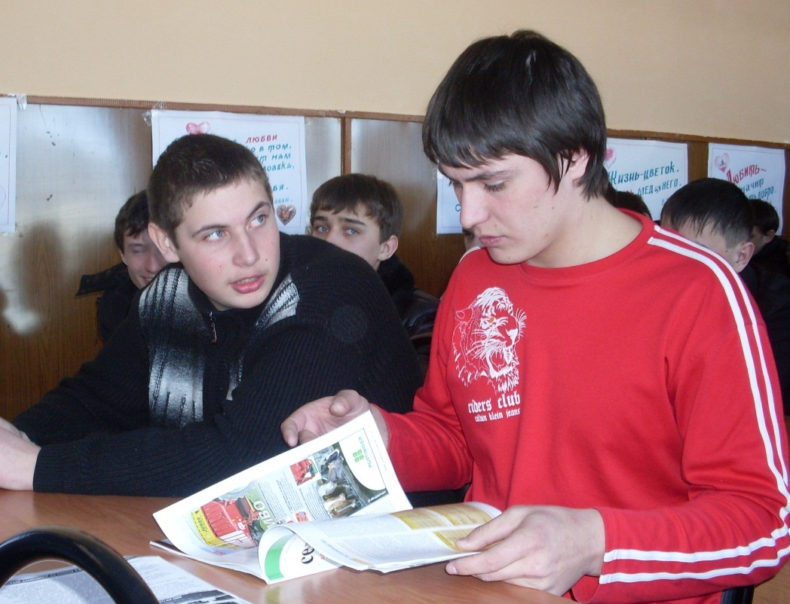
Студенты развивают профессиональные компетенции в кабинетах и лабораториях специальностей

Slide 7
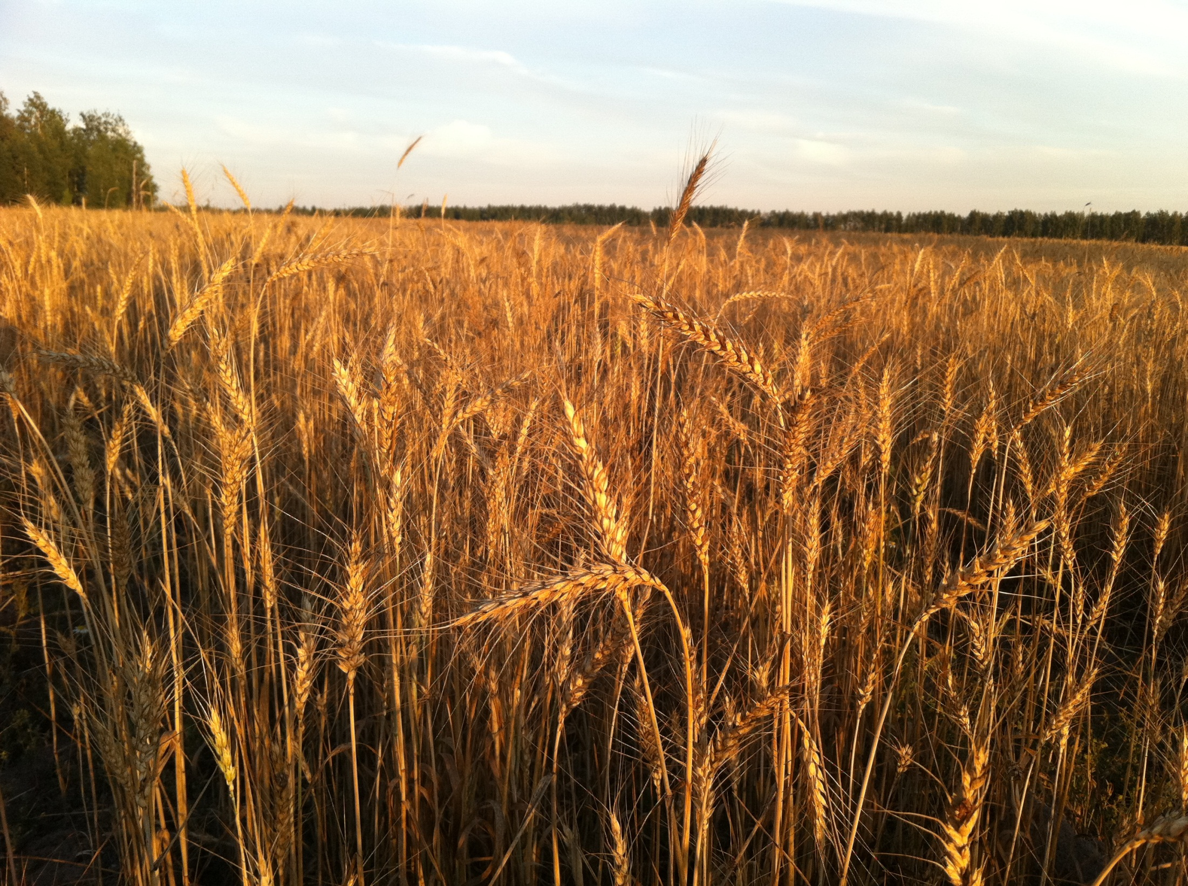
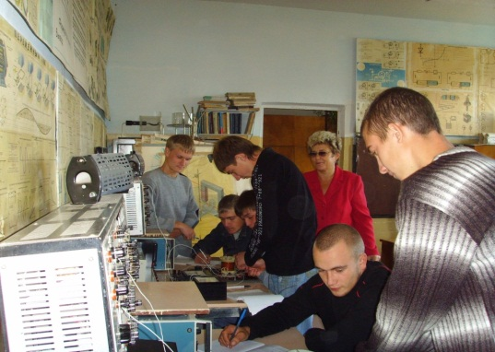
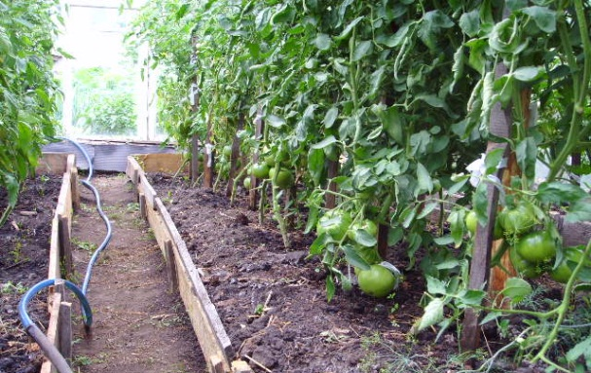
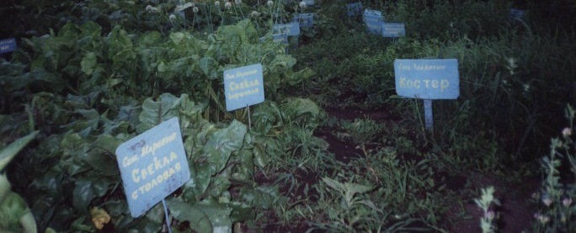
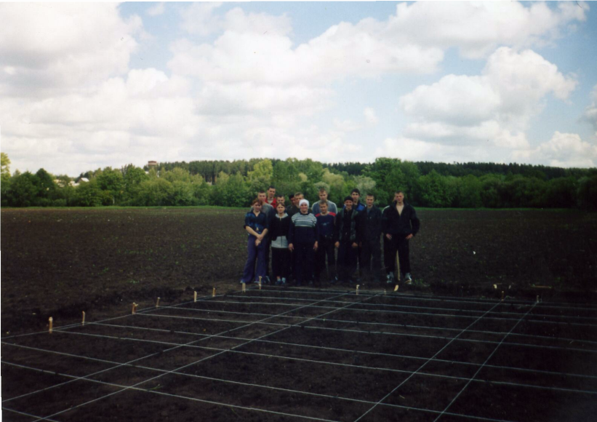
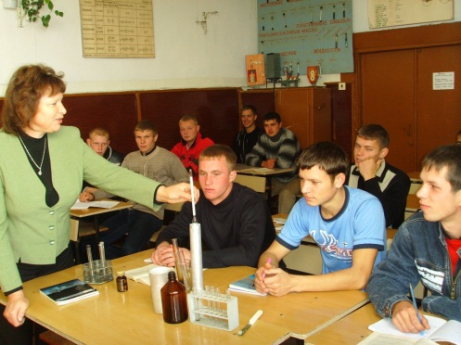
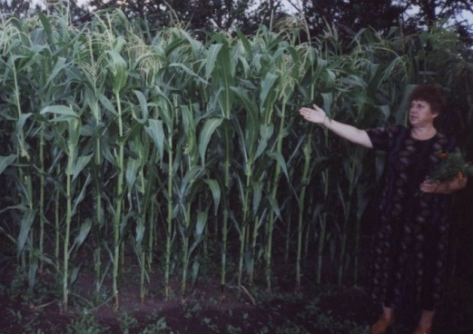
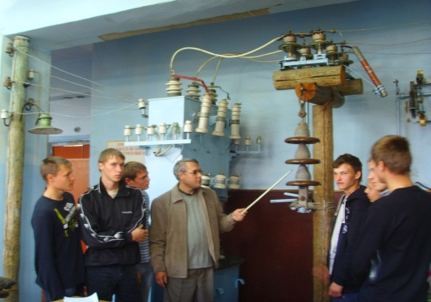
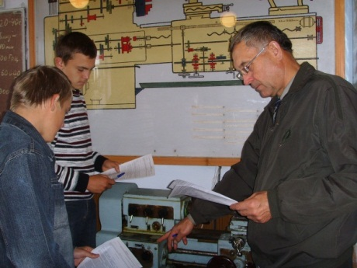
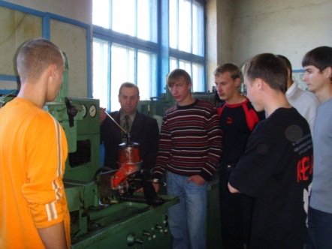
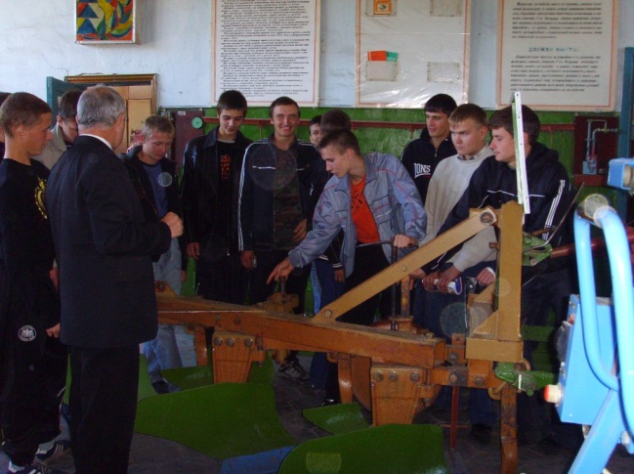
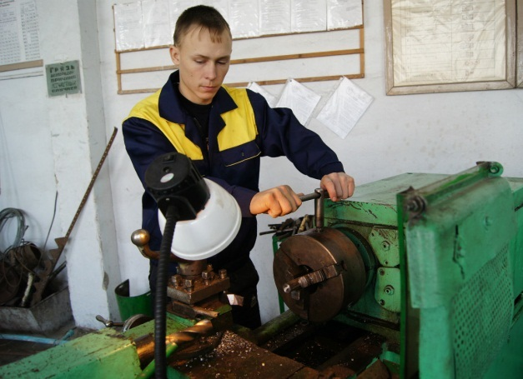
Лаборатории
Опытное поле
Мастерские

Slide 8
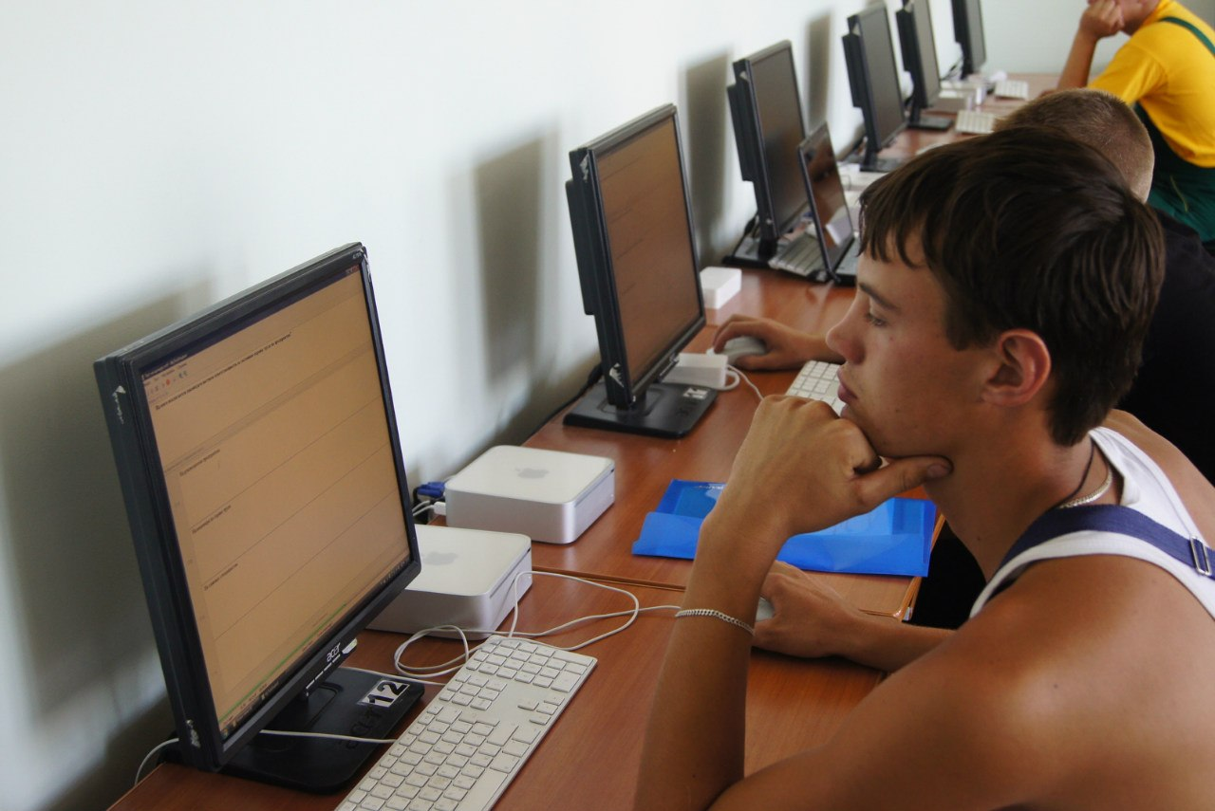
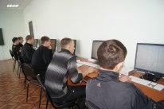
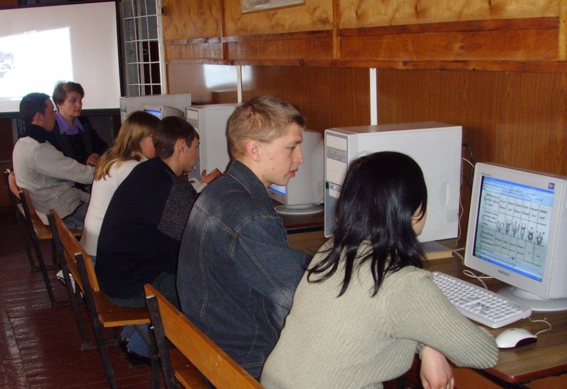
В компьютерных кабинетах

Slide 9
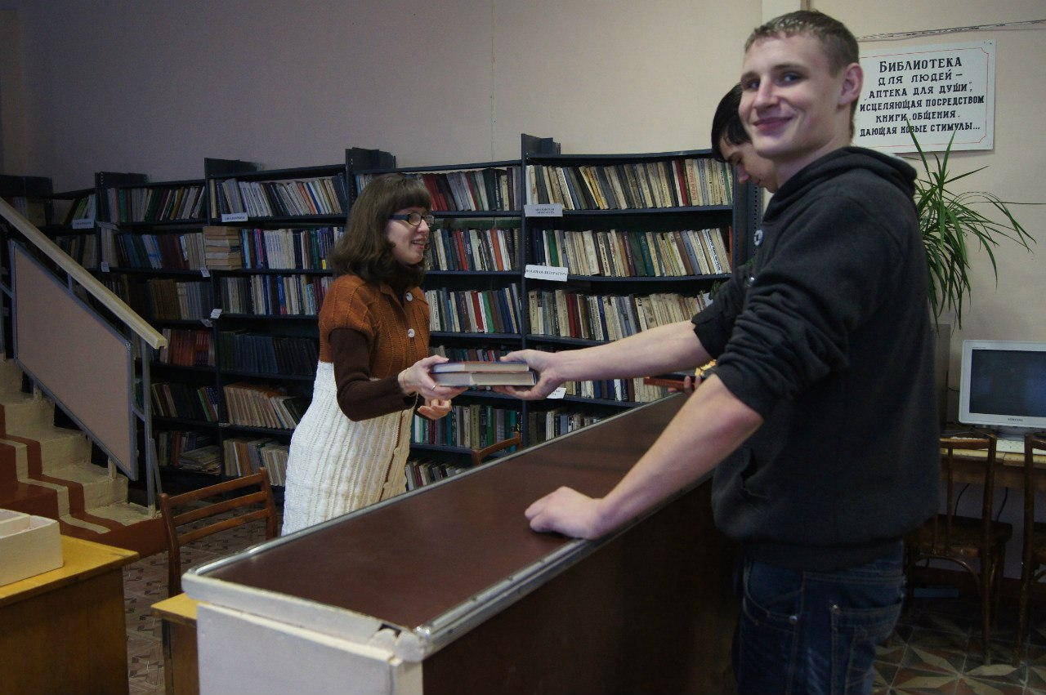
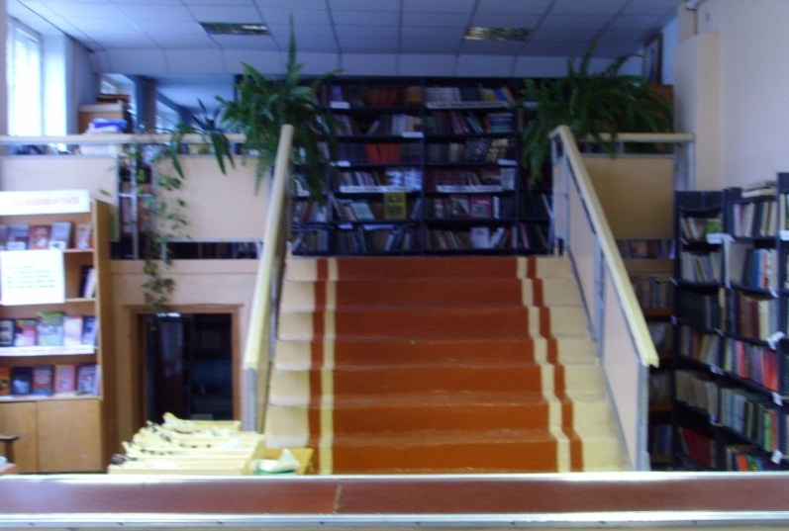
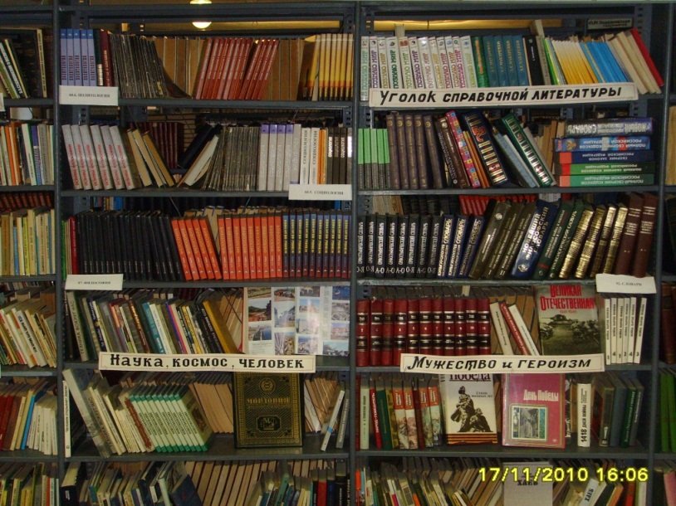
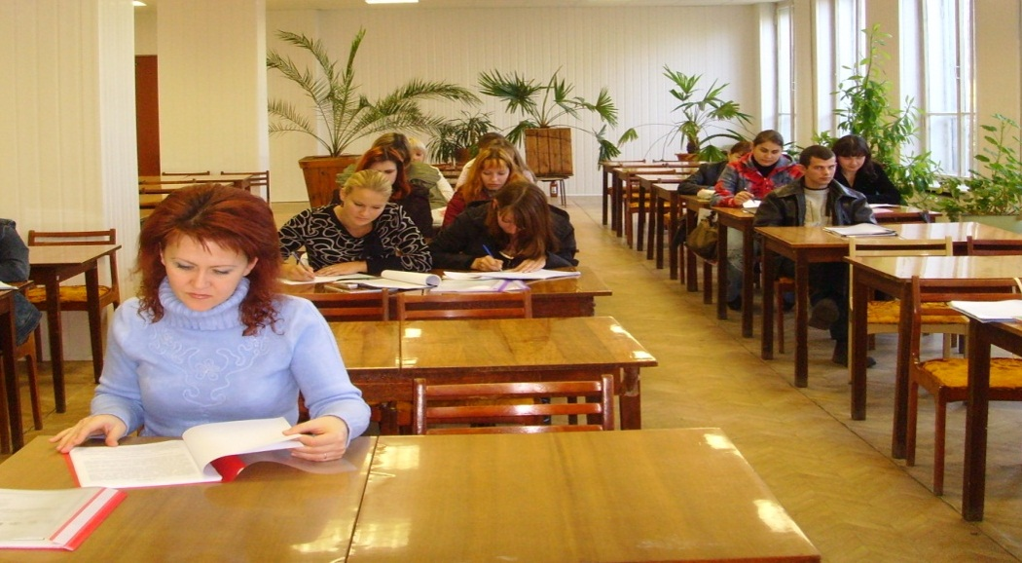
Библиотека
Читальный зал

Slide 10
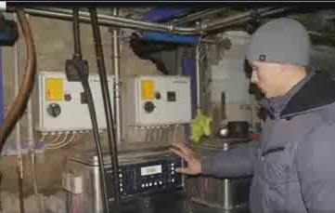
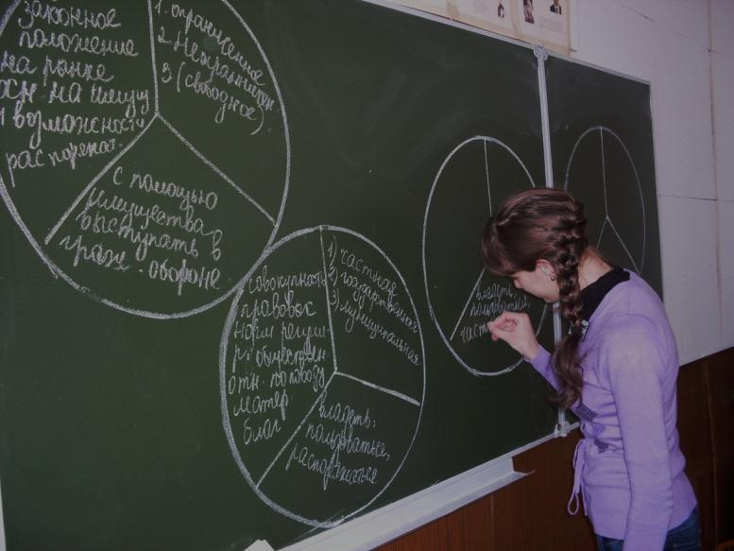
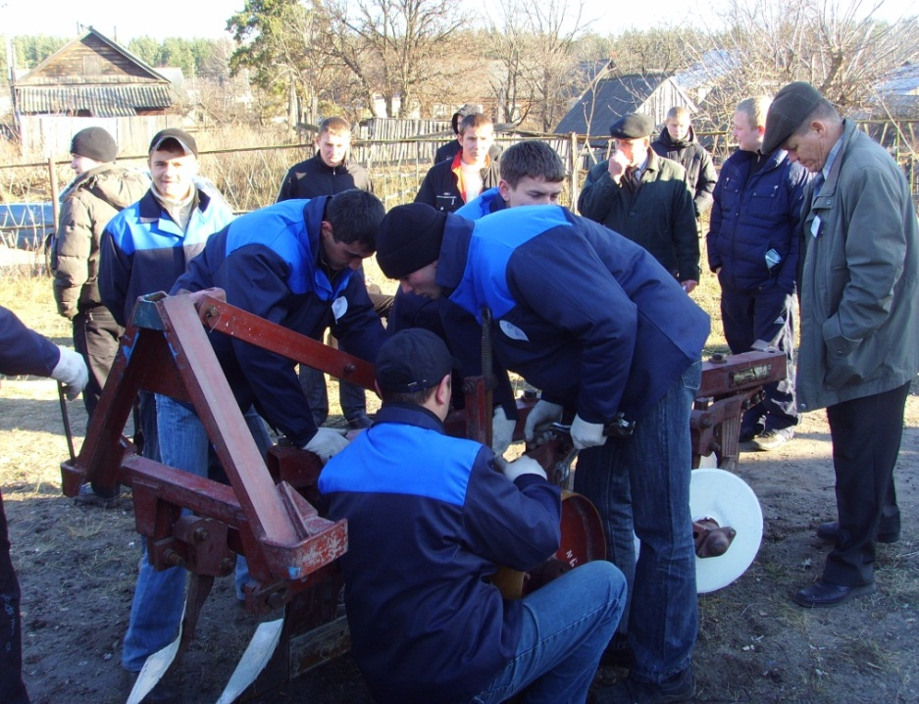

Slide 11

Целевая контрактная подготовка
40 %

Slide 12
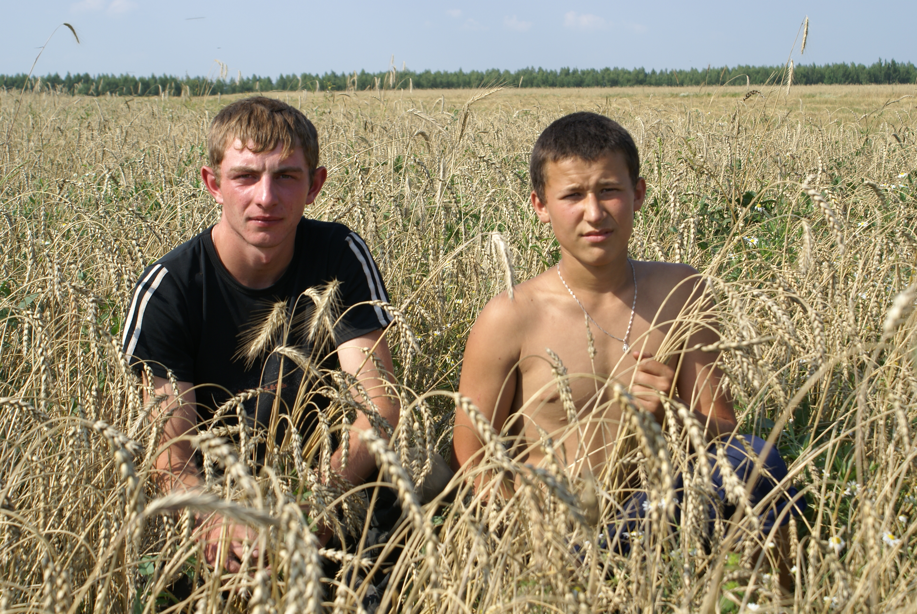
Структура системы социального партнерства
ГБОУ РМ СПО (ССУЗ) «Краснослободский аграрный техникум»
Уровни социального партнерства | Субъекты социального партнерства
Федеральный уровень | Министерство образования и науки РФ
Республиканский уровень | - Министерство образования РМ; - Министерство сельского хозяйства и продовольствия РМ; - Совет директоров ССУЗов РМ; - Государственный комитет по труду и занятости населения; - Международный центр практического обучения; - Управления образования муниципальных районов РМ; - Управления по работе по работе с отраслями АПК и ЛПХ РМ; - заводы; - Тепличные комбинаты; - ВУЗы; - ССУЗы; - Молодежный центр, Штаб ССО
Муниципальный уровень | - Управление образования муниципальных районов; - Управление по работе с отраслями АПК и ЛПХ ; - сельскохозяйственные предприятия муниципальных районов; - центры занятости населения; - Гостехнадзор; - ГИБДД; - школы муниципальных районов; - молодежный центр; - ОВД; - прокуратура; - военкомат;
Уровень образовательного учреждения | учебное хозяйство техникума

Slide 13
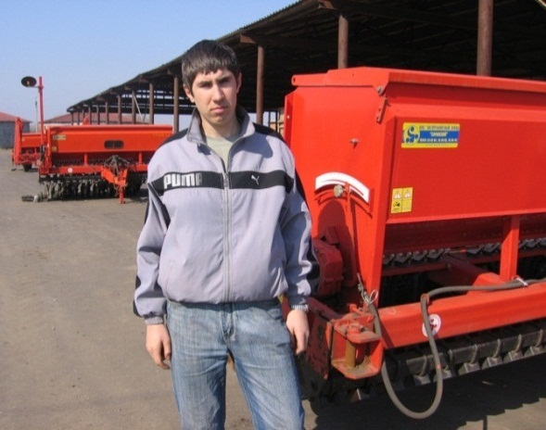
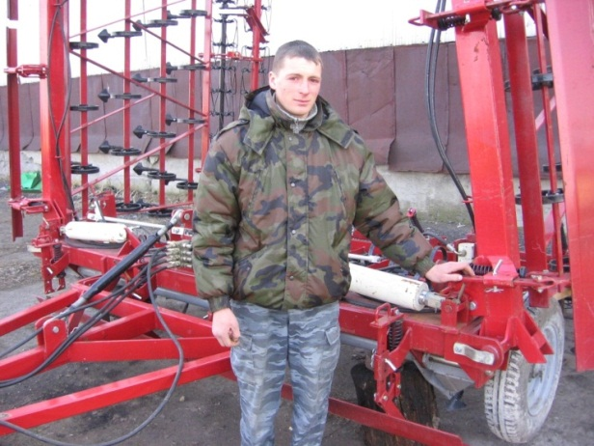
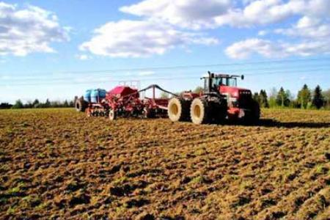
Прохождение
учебной и производственной практик на базе передовых сельскохозяйственных предприятий
ООО «Селищенское»
СХАП «Свободный труд»
ООО «АПО Мокша»

Slide 14
ГБОУ РМ СПО (ССУЗ)
«Краснослободский аграрный техникум»
ведёт подготовку по специальностям:
«Агрономия»;
«Механизация сельского хозяйства»;
«Электрификация и автоматизация сельского хозяйства»;
«Ветеринария»;
«Зоотехния»;
«Экономика и бухгалтерский учёт (по отраслям)»

Slide 15

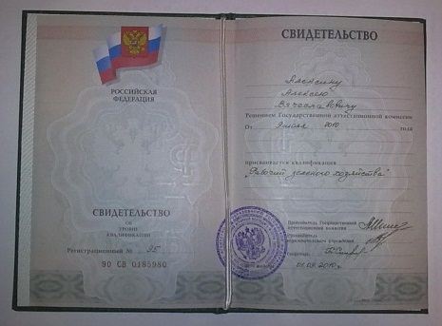
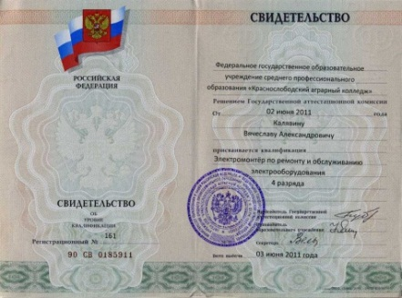
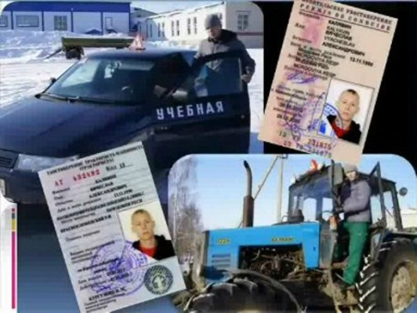
Дополнительные рабочие профессии:
Тракторист-машинист сельскохозяйственного производства;
Водитель автомобиля категории «В», «С»;
Лаборант химического анализа;
Оператор электронно-вычислительных машин;
Рабочий зеленого хозяйства;
Электромонтер по обслуживанию электроустановок;
Электромонтер по ремонту воздушных линий электропередач;
Электросварщик ручной сварки;
Кассир;
Электромонтер по ремонту и обслуживанию электрооборудования;
Овощевод;
Техник по искусственному осеменению
животных.

Slide 16
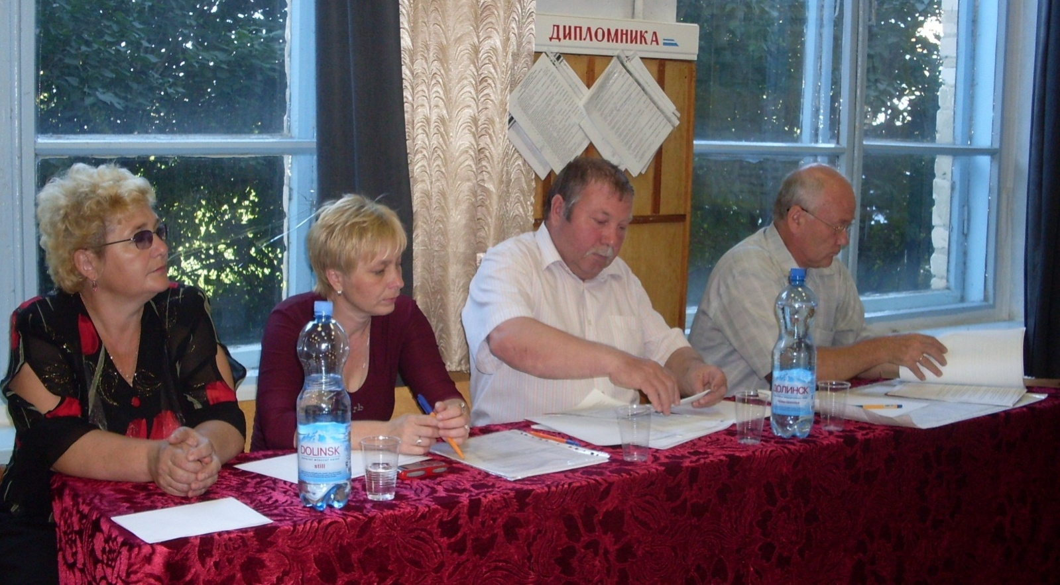

Работа государственной экзаменационной комиссии

Slide 17




Встреча выпускников
«Земля отцов – наша земля»
Хлеб всему голова!

Slide 18

Встреча выпускников с руководителями сельхозпредприятий

Slide 19


Центр практической подготовки студентов (на базе Ромодановской МТС)

Slide 20





Учебное занятие на ООО «Автозавод ГАЗ»
г. Нижний Новгород
Учебное занятие на ОАО «МордовАгроМАш»
г. Саранск

Slide 21




Учебное занятие на предприятии «Электрические сети»

Slide 22



Учебное занятие на ГУП «Тепличное» г. Саранск
Учебное занятие
на элеваторе
г. Ковылкино

Slide 23




Студенческие сельскохозяйственные отряды

Slide 24






Наша гордость:
Главы администраций муниципальных районов республики мордовия :
Старошайговского района –
Мухин Геннадий Александрович
Ковылкинского района –
Ташкин Виктор Иванович
Зубово-Полянского района –
Сурдин Виктор Степанович
Краснослободского района –
Медянкин юрий васильевич
Ельниковского района –
Бекешев юрий алексеевич

Slide 25
Учёные:
Доктор технических наук, профессор Левцев Алексей Павлович
Кандидат технических наук, доцент Саксин Алексей Григорьевич
Кандидат технических наук
Кисняшкин Владимир Фёдорович
Старший научный сотрудник государственного аграрного университета им. К. А. Тимирязева Чалдышкина Анна Ивановна

Slide 26


ВРУЧЕНИЕ УЧЕБНОМУ ЗАВЕДЕНИЮ
ПРЕМИИ ГЛАВЫ РЕСПУБЛИКИ МОРДОВИЯ

